Slide 1
EJB + JPA – Enterprise JavaBeans + Java Persistence API
Tiago Alves de Oliveira
tiagofga@gmail.com

Slide 2
EJB + JPA
Hoje vamos criar um EJB juntamente com JPA.
Criaremos um exemplo de login e cadastro de Estudante.
Utilizaremos EJB no projeto, juntamente com persistência do Banco.

Slide 3
EJB + JPA
Para começar vamos criar o banco de dados.
Crie um schema chamado aula07.
Crie a tabela login como abaixo:
Campo | Tipo
userId | int
userName | varchar(45)
password | Varchar(45)

Slide 4
EJB + JPA
Agora crie a tabela estudante como abaixo:
Campo | Tipo
idestudante | int
nome | varchar(45)
sobrenome | Varchar(45)

Slide 5
EJB + JPA
Agora vamos criar um projeto Java Web.
Crie um projeto JavaWeb chamado exemploejbjpa.
Selecione o Glassfish como servidor.
Selecione JavaServer Faces e coloque como padrão de URL *.faces.

Slide 6
EJB + JPA
Clique com o botão direito do projeto e vá em Novo -> Outros -> Glassfish -> Pool de Conexões JDBC.
Deixe o nome como connectionPool.
Selecione a opção Nova configuração usando banco de dados se selecione MySQL (Driver MM MySQL).
Clique em próximo.

Slide 7
EJB + JPA
Altere a URL para jdbc:mysql://localhost:3306/aula07.
Coloque o usuário e senha do MYSQL e finalize.

Slide 8
EJB + JPA
Agora vamos criar o Recurso JDBC.
Clique com o botão direito do mouse e clique em Novo -> Outros -> Glassfish -> Recurso JDBC.
Selecione a opção Usar Pool de Conexão JDBC existente.
Coloque o connectionPool
Coloque o nome de jdbc/meuRecursoEJBJPA.

Slide 9
EJB + JPA
Agora vamos criar uma Unidade de Persistência.
Clique com o botão direito do mouse e clique em Novo -> Outros -> Persistência -> Unidade de Persistência.
Coloque no nome como exemploEJBJPAPU.
Em Origem de Dados coloque jdbc/meuRecursoEJBJPA.
Em Estratégia de Geração de Tabelas deixe como nenhum.

Slide 10
EJB + JPA
Crie 3 páginas JSF com os nomes login.xhtml, erro.xhtml e index.xhtml.
Copie o código do dropbox e cole nessas páginas.

Slide 11
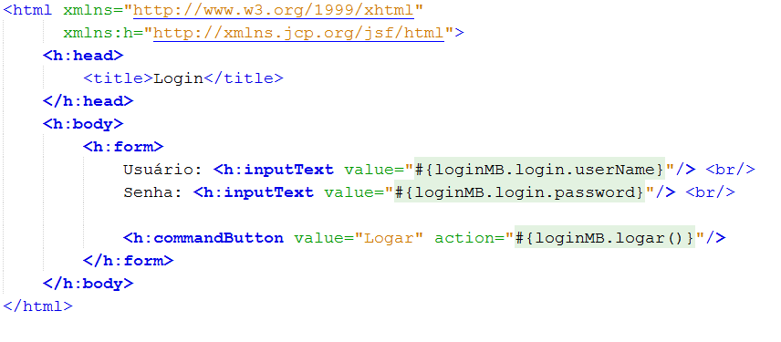
EJB + JPA
login.xhtml

Slide 12
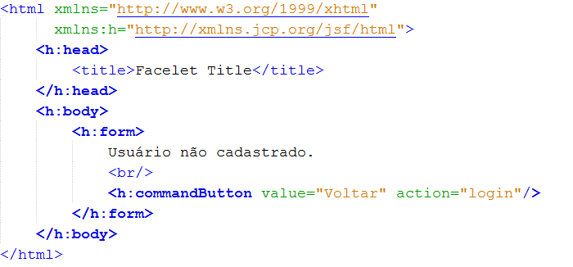
EJB + JPA
erro.xhtml

Slide 13
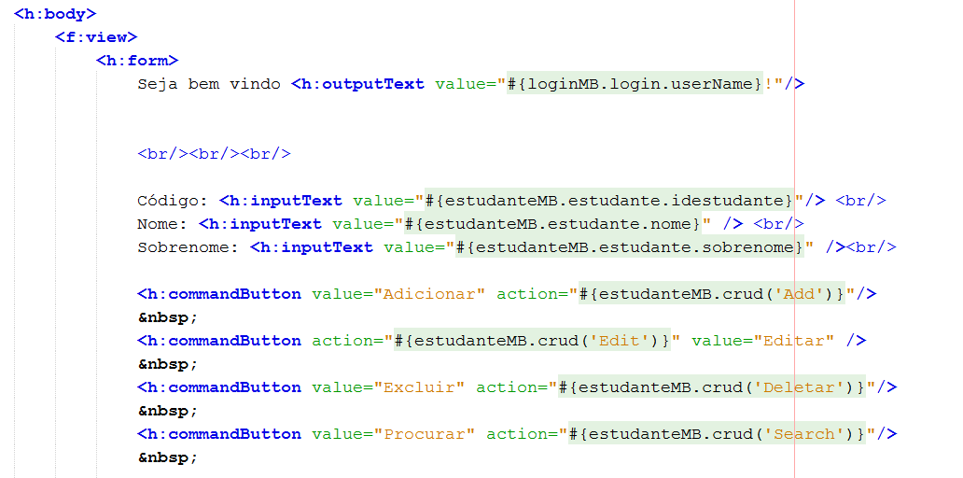
EJB + JPA
index.xhtml (1)

Slide 14
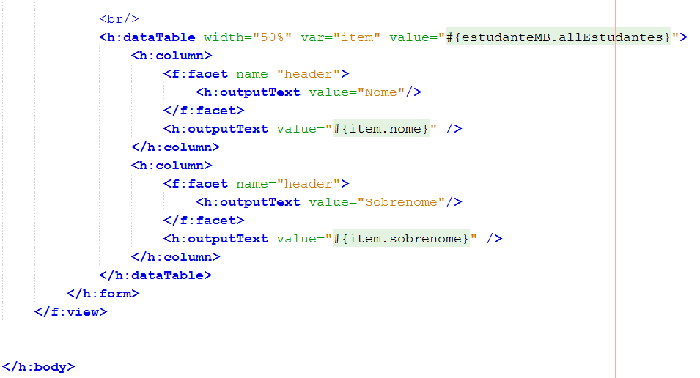
EJB + JPA
index.xhtml (2)

Slide 15
EJB + JPA
Crie um pacote com.model.
Crie 2 Classes de Entidades chamadas Estudante e Login (Botão Direito no projeto Novo -> Outros -> Persistência -> Classe de Entidade).
Cole o código do dropbox nelas.

Slide 16
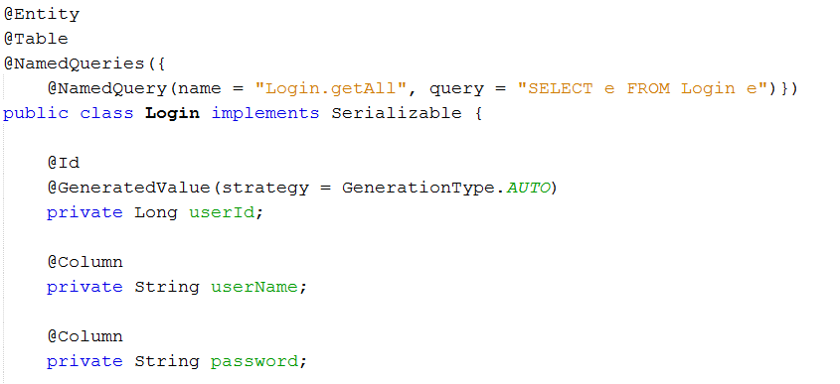
EJB + JPA
Login.java

Slide 17
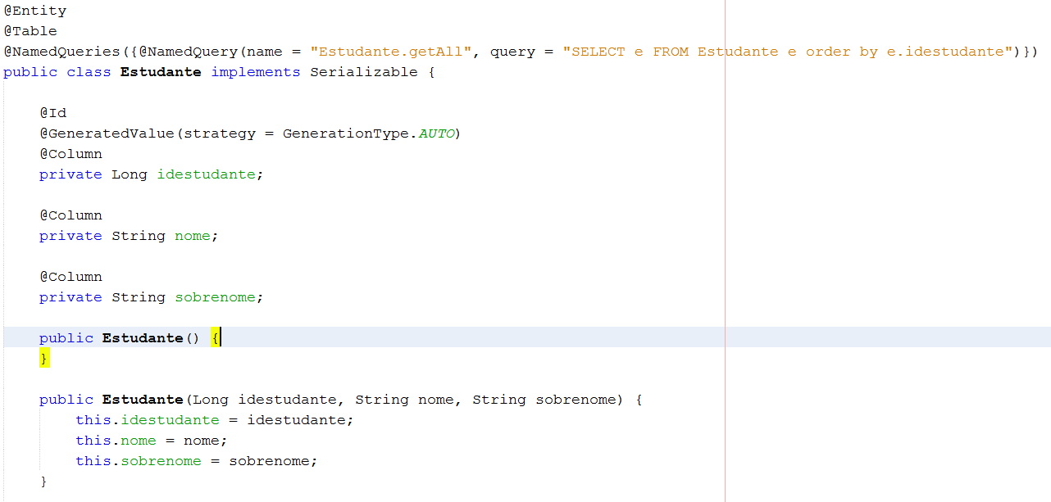
EJB + JPA
Estudante.java

Slide 18
EJB + JPA
Crie um pacote com.dao.
Crie 2 Bean de Sessão, locais e sem estado, chamados EstudanteDAO e LoginDAO (Botão Direito no projeto Novo -> Outros ->Enterprise JavaBeans -> Bean de Sessão).
Coloque o código do dropbox neles.

Slide 19
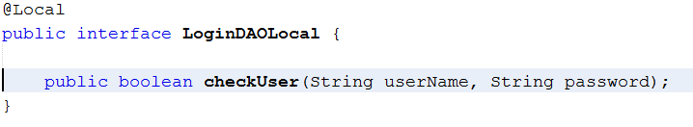
EJB + JPA
LoginDAOLocal.java

Slide 20
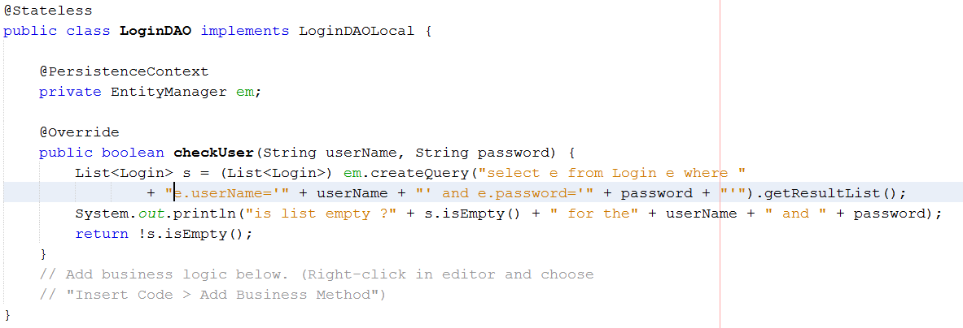
EJB + JPA
LoginDAO.java

Slide 21
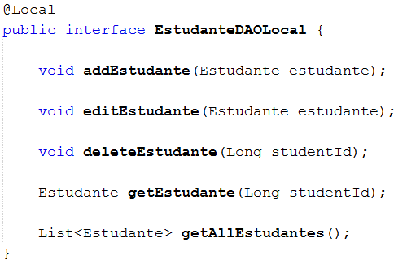
EJB + JPA
EstudanteDAOLocal.java

Slide 22
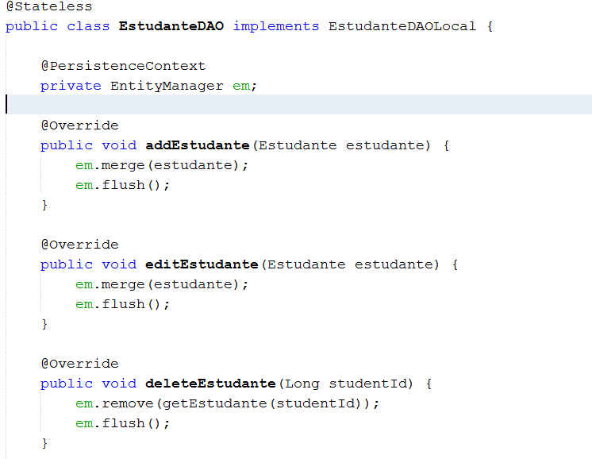
EJB + JPA
EstudanteDAOL.java (1)

Slide 23
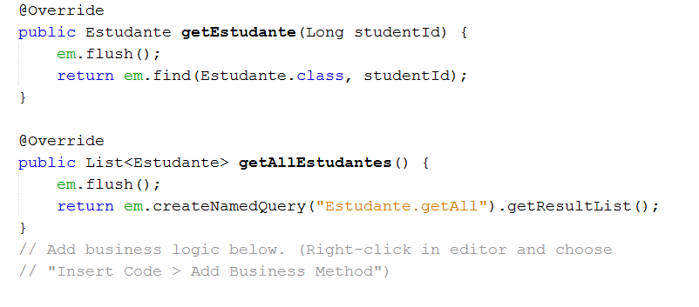
EJB + JPA
EstudanteDAOL.java (2)

Slide 24
EJB + JPA
Para finalizar crie um pacote com. managedbean.
Crie 2 Managed Beans (Botão Direito no projeto Novo -> Outros -> JavaServer Faces -> Bean Gerenciado JSF) chamados EstudanteMB.java e LoginMB.java.
Copie o código do Dropbox nas classes.

Slide 25
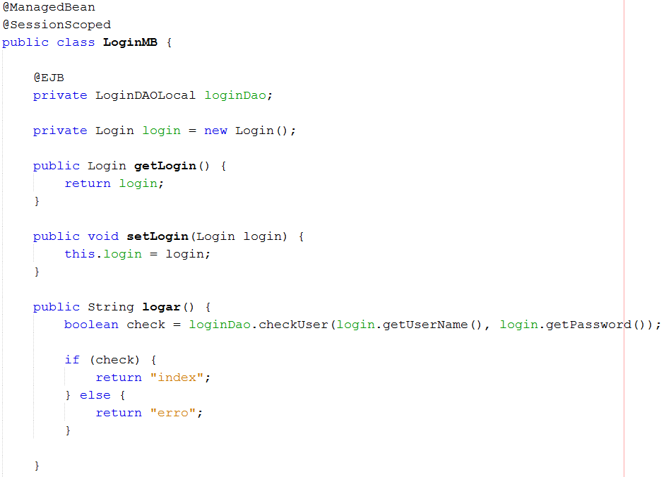
EJB + JPA
LoginMB.java

Slide 26
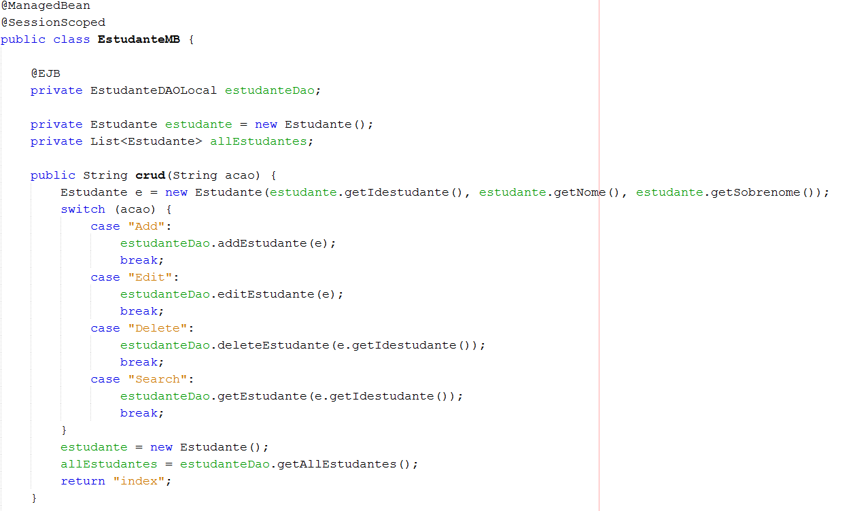
EJB + JPA
EstudanteMB.java

Slide 27
EJB + JPA
Exercício
Termine de realizer o crud. Somente o método adicionar está pronto. As ações da persistência já está corretas. Só é associar as operações corretamente.

